Slide 1

主日信息
Sunday Sermon

Slide 2

護教學的裝備
Equipping of Apologetics
波特蘭靈糧堂
August 29, 2021

Slide 3
只要心裡尊主基督為聖。 有人問你們心中盼望的緣由，就要常作準備，以溫柔、敬畏的心回答 (ἀπολογία) 各人；
(彼得前書 1 Peter 3:15)
but in your hearts honor Christ the Lord as holy, always being prepared to make a defense to anyone who asks you for a reason for the hope that is in you; yet do it with gentleness and respect, (ESV)

Slide 4


Slide 5
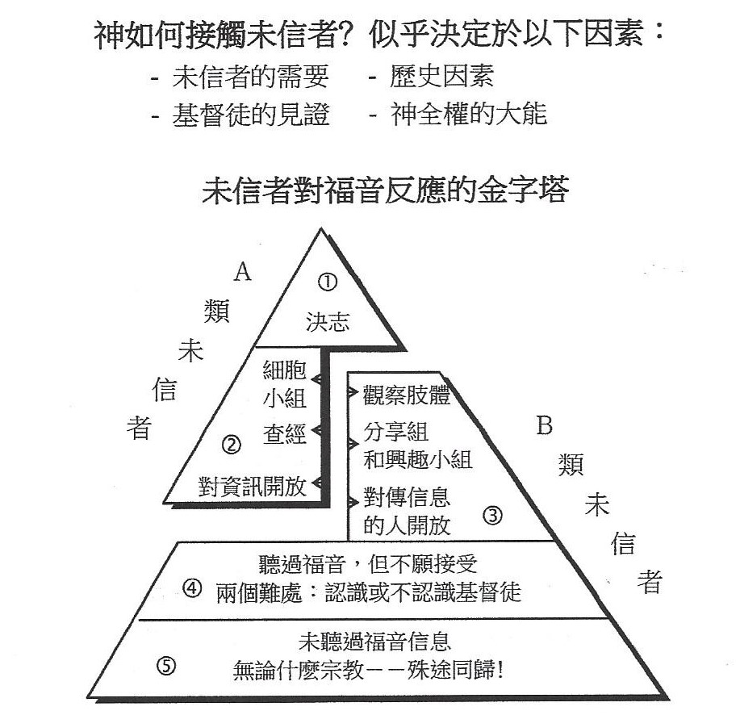

Slide 6
護教學 Apologetics 的意義與功用
意義：
  辯道學；宣講福音，保衛我們的信仰
功用：
  回答慕道友的問題 (溫柔、敬畏的心)
  整理我們自己的信仰

Slide 7
基本護教的方法
理性思考法 (Rational Approach)
證據推論法 (Evidential Approach)
前提假設法 (Pre-suppositional Approach)
信心跳躍法 (Fideism Approach)
華人常見的護教挑戰

Slide 8
理性思考法 (Rational Approach)
主要論點：
肯定人類知識的來源來自理性思考
人人都有理性和邏輯思維的能力
基督徒所謂的「一般啟示」
侷限性：
有些問題無法用理性來回答

Slide 9
證據推論法 (Evidential Approach)
主要論點：
認為只有科學才是鑑別真理的唯一工具
雙方都拿出證據來，看誰的比較合理
侷限性：
間接證據只能提供推論的佐證，增加某種結論的可能性，不能絕對確認無疑
墮落的人的理性多少被原罪汙染和扭曲

Slide 10
前提假設法 (Pre-suppositional Approach)
主要論點：
每個人的思維都有一個先入為主的前提假設，然後由此才開始發展邏輯推理
強調多元主義和反理性的後現代思想
沒有什麼一定的道理和權威
侷限性：
若不能動搖前提假設，溝通會有困難

Slide 11
信心跳躍法 (Fideism Approach)
主要論點：
信心在先，然後再以理性去理解明白
強調直覺和意志在信仰抉擇上的重要性
信仰最重要的一件事是與神相遇
侷限性：
不能解釋人生為什麼 Why 遇見患難，但是能幫助如何 How 去面對

Slide 12
華人常見的護教挑戰
祭祖與敬祖 ─ 敬之以禮而不祭拜
面對異端 ─ 認識異端並多多加強自己對聖經真理的認識以及與 神的親密關係

Slide 13
只要心裡尊主基督為聖。有人問你們心中盼望的緣由，就要常作準備，以溫柔、敬畏的心回答各人；存著無虧的良心，叫你們在何事上被毀謗，就在何事上可以叫那誣賴你們在基督裡有好品行的人自覺羞愧。 (彼得前書 1 Peter 3:15-16)
15 But in your hearts revere Christ as Lord. Always be prepared to give an answer to everyone who asks you to give the reason for the hope that you have. But do this with gentleness and respect,

Slide 14
同心禱告

